Slide 1
חזרה למבחן פרקים א-ד

Slide 2
עיקרי הדברים מהרמב"ן
בספר שמות- הגלות הראשונה והגאולה הראשונה.
עיקר הגאולה היא לא ביציאת מצרים אלא בעליית עם ישראל למדרגת האבות.
הגעה למדרגת האבות מתבצעת רק במעמד הר סיני ובהקמת המשכן שהוא השראת שכינה קבועה בעם.
תהליך הגאולה מסתיים בהשראת השכינה בישראל בפרק האחרון של הספר.

Slide 3
עיקרי דברי הנצי"ב בהעמק דבר
ספר שמות נקרא על ידי בעל הלכות גדולות "הספר השני" ובכך הוא מסמל את היות הספר המשך בריאת העולם. ספר בראשית הוא החלק הראשון של בריאת העולם וספר שמות הוא החלק השני של הבריאה.
עם ישראל הוא תכלית בריאת העולם.
לכן, בריאת העולם מושלמת רק כשעם ישראל נוצר, וזה קורה בספר שמות.

Slide 4
 | בראשית מו | שמות א
וְאֵלֶּה שְׁמות בְּנֵי יִשְׂרָאֵל הַבָּאִים מִצְרַיְמָה יַעֲקב וּבָנָיו.
וְאֵלֶּה שְׁמוֹת בְּנֵי יִשְׂרָאֵל הַבָּאִים מִצְרָיְמָה אֵת יַעֲקֹב אִישׁ וּבֵיתוֹ בָּאוּ:
הירידה למצרים
כָּל הַנֶּפֶשׁ הַבָּאָה לְיַעֲקֹב מִצְרַיְמָה יֹצְאֵי יְרֵכוֹ מִלְּבַד נְשֵׁי בְנֵי יַעֲקֹב כָּל נֶפֶשׁ שִׁשִּׁים וָשֵׁשׁ: וּבְנֵי יוֹסֵף אֲשֶׁר יֻלַּד לוֹ בְמִצְרַיִם נֶפֶשׁ שְׁנָיִם כָּל הַנֶּפֶשׁ לְבֵית יַעֲקֹב הַבָּאָה מִצְרַיְמָה שִׁבְעִים:
וַיְהִי כָּל נֶפֶשׁ יֹצְאֵי יֶרֶךְ יַעֲקֹב שִׁבְעִים נָפֶשׁ וְיוֹסֵף הָיָה בְמִצְרָיִם:
שמות היורדים ומספרם
וַיָּמָת יוֹסֵף וְכָל אֶחָיו וְכֹל הַדּוֹר הַהוּא:
וַיָּמָת יוסֵף בֶּן מֵאָה וָעֶשֶׂר שָׁנִים...
מות יוסף

Slide 5
מדוע התורה חוזרת ומונה
את ירידת בני ישראל למצרים?
רשב"ם שמות פרק א
מפני שרוצה לפרש ולומר ובני ישראל פרו וישרצו וגו', הוצרך לכפול ולומר, בביאתם למצרים לא היו אלא שבעים, ואחר מות הדור ההוא פרו וישרצו.
רשי שמות פרק א
אע"פ שמנאן בחייהן בשמותן, חזר ומנאן במיתתן, להודיע חיבתן שנמשלו לכוכבים, שמוציאן ומכניסן במספר ובשמותם..
פסוקים א-ה הם יחידה בנפרד המדגישה את אהבת ה' לעם ישראל, דבר זה חשוב מאוד בהתחשב בסבל שימצא אותם עוד מעט.
פסוקים א-ה הם הקדמה לפסוק ז "ובני ישראל פרו וישרצו ויבו ויעצמו במאוד מאוד.."
דווקא עכשיו חשוב להדגיש את אהבת ה' לעם ישראל

Slide 6
ויקם מלך חדש על מצרים אשר לא ידע את יוסף
שנתחדשו גזרותיו
חדש ממש
"אשר לא ידע את יוסף" – עשה עצמו כאילו לא ידע
עשה עצמו
אין מצב שלא שמע על יוסף

Slide 7
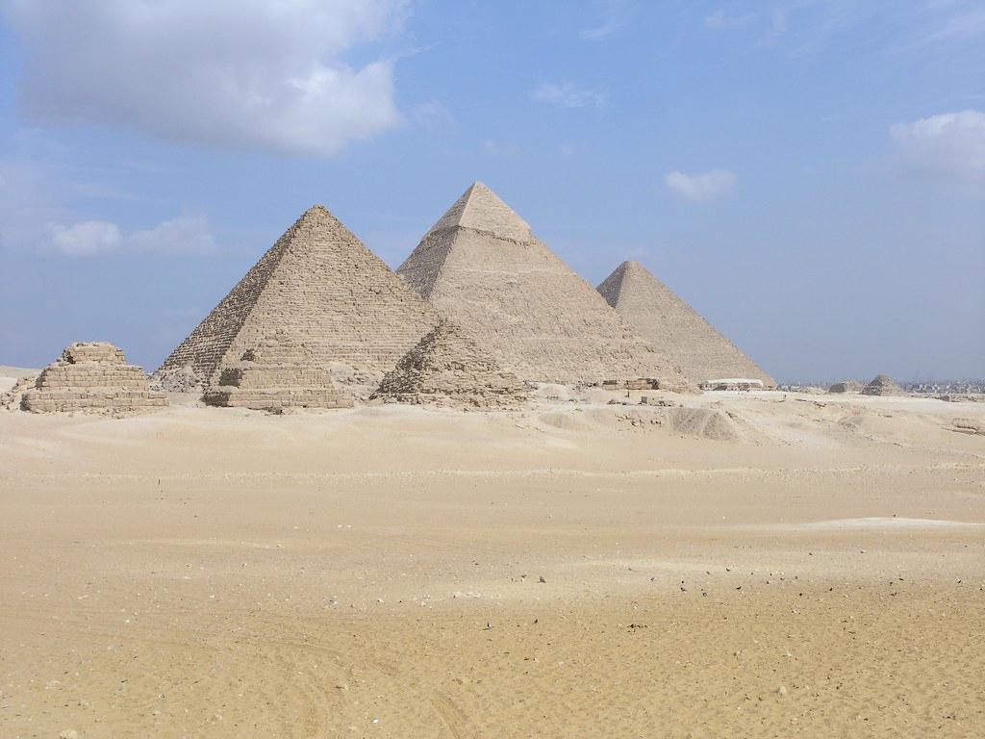
החשש: ריבוי עם ישראל והשתלטותם על מצרים
עינויים ועבודת פרך
הריגת הבנים
התכנית
גלוי: "ויצו פרעה לכל עמו לאמר כל הבן הילוד היאורה תשליכוהו"
סמוי: ציווי למיילדות להמית כל בן שנולד
גלוי: "ויעבידו מצרים את בני ישראל בפרך"
סמוי: שרי מיסים.
כל תושב חדש צריך לשלם מיסים
פרק ב: מענה בני ישראת לתכניות פרעה

Slide 8
האם תכניתו של פרעה הצליחה?
גזירת הבנים
גזירת השעבוד
"וייטב אלוקים למיילדות וירב העם ויעצמו מאוד"
"וכאשר יענו אותו כן ירבה כן יפרוץ"
ס
מ
ו
י
"וכאשר יענו אותו כן ירבה כן יפרוץ"
ג
ל
ו
י

Slide 9
פרק ב – משה הדמות
וילך איש מבית לוי – הלך בעצת בתו בטענה שהוא גוזר גם על הנקבות. גזרת הבנים לא משיגה את מטרתה.
"ותרא אותו כי טוב הוא": כל אמא אומרת על בנה שהוא טוב. רמב"ן ראתה בו טוב מיוחד וחשבה/קיוותה שיקרה לו נס. רשב"ם: משה נולד בסוף ששה חדשים ויצא מושלם.
"ולא יכלה עוד הצפינו": רש"י הגיע סוף תשעה חדשים והמצרים באים לבדוק. אבן עזרא: השכנים ודאי יתחילו לשמוע את משה בוכה וילשינו עליהם.
השם משה: יותר מתאים לקרואה בשם המלמד שנמשה מן המים, אך בכך שקראה לו בתיה משה יש קריאת כיוון שתפקידו בעולם למשות אנשים כמו שהוא עצמו נמשה מן המים.
"ויגדל הילד ותביאהו לבת פרעה... ויהי בימים ההם ויגדל משה ויצא אל אחיו" רש"י: אחד לקומה [גדילה פיזית] ואחד לגדולה-פרעה מינהו על ביתו. רמב"ן: גדל ונהיה מבוגר, וגדל גם בדעה (חכמה) שלו ונהיה "איש דעת".

Slide 10
פסוקים | מקום ההתרחשות | מי המעורבים | המניע להתערבות | תוכן התערבותו של משה | תוצאה
יא- יב | מצרים | מצרי- עברי | המצרי מכה עברי | הריגת המצרי מגן על העברי | וַיִּטְמְנֵהוּ בַּחוֹל
יג- טו | מצרים | עברי- עברי | שני העברים נצים, רבים | "רשע, למה תכה רעך?" | וַיֹּאמֶר מִי שָׂמְךָ לְאִישׁ שַׂר וְשֹׁפֵט עָלֵינוּ? הַלְהָרְגֵנִי אַתָּה אֹמֵר כַּאֲשֶׁר הָרַגְתָּ אֶת-הַמִּצְרִי? בריחת משה כי "נוֹדַע הַדָּבָר".
טו-כ | מדיין | הרועים והבנות | הרועים גירשו את הבנות (ולא איפשרו להן להשקות את הצאן) | "וַיּוֹשִׁעָן וַיַּשְׁקְ אֶת-צֹאנָם" | מוזמן לבית יתרו (נושא את בתו)

Slide 11
פרק ב פסוקים כג-כה: המהפך
עם ישראל נאנחים מן העבודה וקוראים אל "האלקים" פעם ראשונה, אשר זוכר אותם ויודע אותם.
"וירא אלקים את בני ישראל וידע אלקים"
אבן עזרא: ראה את החמס הגלוי שהיו עושים המצרים לבני ישראל וידע גם את מה שתכננו לעשות בסתר.
רש"י [ורמב"ן מסכים]: ראה הקב"ה את צרת עם ישראל ונתן עליהם עין ולא התעלם מהם

Slide 12
פרק ג – משה וה'
"ומשה היה רועה את צאן יתרו חתנו כהן מדין וינהג את הצאן אחר המדבר,ויבא עד הר האלקים חורבה" רש"י: להתרחק מן הגזל. דגש: אחר המדבר-מקום הפקר. ספורנו: להתבודד. דגש: עד הר האלקים חורבה.
למה דווקא סנה? רש"י: הסנה קוצני וה' מראה למשה שהוא שרוי יחד עם עם ישראל בצערם. מדרש רבה: הסנה אינו חשוב וקטן, ה' מראה למשה שהוא נמצא בכל מקום ומראה לו בעזרת הסנה שכמו שהסנה איננו אֻכַּל כך גם עם ישראל לא "יאכל" על ידי המצרים.

Slide 13
 | הייעוד הכללי, הטלת השליחות: "וְעַתָּה לְכָה וְאֶשְׁלָחֲךָ אֶל-פַּרְעֹה וְהוֹצֵא אֶת-עַמִּי בְנֵי-יִשְׂרָאֵל מִמִּצְרָיִם": (ג', י)
 |  | טענות משה |  | תשובות הקב"ה
א. | שאלה על עצם השליחות והתאמתו לה | " וַיֹּאמֶר משֶׁה אֶל-הָאֱלֹקים מִי אָנֹכִי כִּי אֵלֵךְ אֶל-פַּרְעֹה וְכִי אוֹצִיא אֶת-בְּנֵי יִשְׂרָאֵל מִמִּצְרָיִם". (יא) | אישי | פרק ג' " וַיֹּאמֶר כִּי-אֶהְיֶה עִמָּךְ וְזֶה-לְּךָ הָאוֹת כִּי אָנֹכִי שְׁלַחְתִּיךָ". (יב) | הבטחת גיבוי ותוספת עידוד
ב. | שאלת הבהרה מתבקשת | "הִנֵּה אָנֹכִי בָא אֶל-בְּנֵי יִשְׂרָאֵל וְאָמַרְתִּי לָהֶם אֱלֹקי אֲבוֹתֵיכֶם שְׁלָחַנִי אֲלֵיכֶם וְאָמְרוּ-לִי מַה-שְּׁמוֹ מָה אֹמַר אֲלֵהֶם" (יג) | לאומי | "כֹּה תֹאמַר לִבְנֵי יִשְׂרָאֵל אֶהְיֶה שְׁלָחַנִי אֲלֵיכֶם"(יד) | תשובה מפורטת לשאלה
ג. | חשש מתגובת ישראל (בניגוד להבטחת ה') | "וְהֵן לֹא-יַאֲמִינוּ לִי וְלֹא יִשְׁמְעוּ בְּקֹלִי כִּי יֹאמְרוּ לֹא-נִרְאָה אֵלֶיךָ ה':" (א) | לאומי | מתן האותות (ב- ט) | מענה לחששות תוך נזיפה מרומזת (רש"י ד', ג, ו)
ד. | חשש אישי (בניגוד למינויו בידי ה' לשליחות) | " לֹא אִישׁ דְּבָרִים אָנֹכִי גַּם מִתְּמוֹל גַּם מִשִּׁלְשֹׁם גַּם מֵאָז דַּבֶּרְךָ אֶל-עַבְדֶּךָ כִּי כְבַד-פֶּה וּכְבַד לָשׁוֹן אָנֹכִי": (י) | אישי | " מִי שָׂם פֶּה לָאָדָם אוֹ מִי-יָשׂוּם אִלֵּם אוֹ חֵרֵשׁ אוֹ פִקֵּחַ אוֹ עִוֵּר הֲלֹא אָנֹכִי ה': וְעַתָּה לֵךְ וְאָנֹכִי אֶהְיֶה עִם-פִּיךָ..." (יא- יב) | סתירת טענות משה ודרישה חוזרת בתקיפות
ה. | סירוב בלתי מנומק | "שְׁלַח-נָא בְּיַד-תִּשְׁלָח:" (יג) | אישי | "וַיִּחַר-אַף ה' בְּמשֶׁה..." (וצירוף אהרן לשליחות (יד- טז) | חרון אף, נזיפה וענישה (רש"י לפסוק יד)

Slide 14
האות | הרמז למשה | הרמז לעם ישראל
מטה נהפך לנחש | דיבר לשון הרע על עם ישראל | פרעה הנמשל לנחש-עתיד הקב"ה להכותו
יד מצורעת | דיבר לשון הרע על עם ישראל | כמו שניתן להיטהר מהצרעת הטמאה כך עם ישראל יטהר מהמצרים הטמאים.
מים נהפכים לדם | עתיד ללקות במים כשלעם ישראל לא יהיה מה לשתות, בגלל שדיבר עליהם לשון הרע | המכה הראשונה במצרים תהיה דם

Slide 15
טענה 4: אני מגמגם – כבד פה וכבד לשון אנכי. מדוע ה' לא ריפא את משה?
רמב"ן: משה לא התפלל לה' וביקש שירפא אותו.
שמות רבה: כדי לזכור את הנס שקרה למשה כשהושיט ידו לגחלים ואכל במקום לזהב.
מדוע משה לא התפלל? משה היה עניו ולא רצה לקבל עליו את השליחות ולכן לא התפלל בכדי שתהיה לו עוד טענה לסרב לשליחות.
טענה 5: "שלח נא ביד תשלח"
רש"י 1: שלח ביד מי שאתה רגיל לשלוח = אהרן.
רשי 2: שלח ביד מישהו שעתיד להיכנס לארץ ואל תשלח אותי שלא אזכה להיכנס לארץ ישראל
תגובת ה': כעס.
האם בכעס היה גם עונש?
ר' יהושע בן קרחה: לא.
ר' יוסי: כן. העונש היה שאהרן נהיה כהן במקום משה.
רשב"ם: כן. העונש היה שמשה נהיה צולע.

